Slide 1
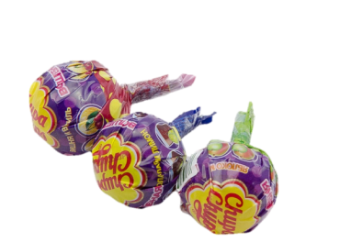
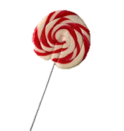
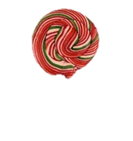
«Чупсы в Санкт-Петербурге» по стихотворению О.Л. Грешниковой «Чупсы в Петербурге»
Выполнила: учитель-дефектолог О. Л. Грешникова ГБДОУ Детский сад № 82 компенсирующего вида Невского района г. СПб 2014 год

Slide 2
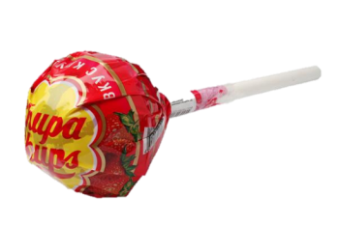
Как-то с братцем Чупсо - Максом ,
Сели мы на чупсо- круг.
Чупсы - братья нас спросили:
«Вы куда?», «В Санкт-Петербург.

Slide 3
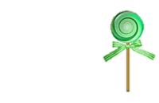
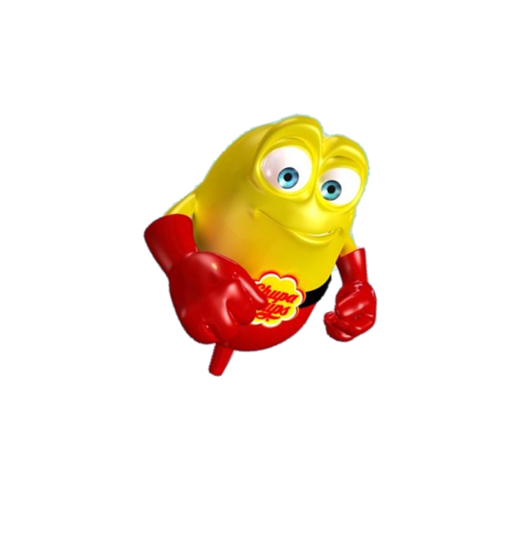
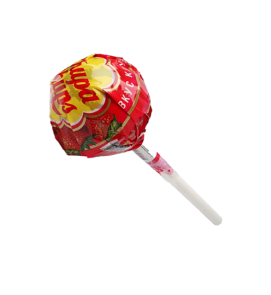
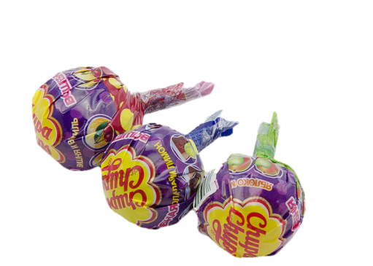
Посмотреть на чудо-город, Про него вам рассказать, И конфетки «Чупа – чупсы» Всем ребяткам показать»

Slide 4
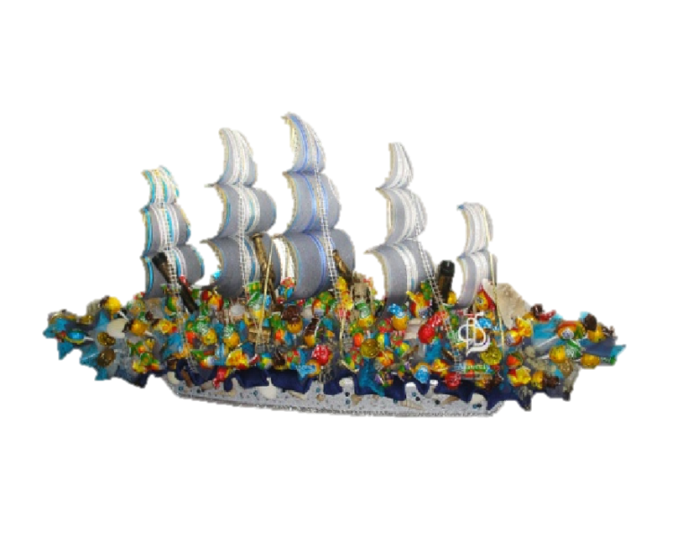
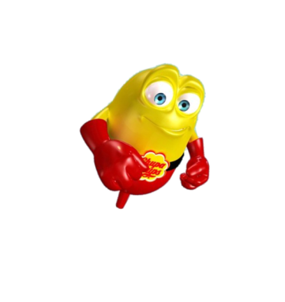
По реке Неве поплыли, Островов кругом не счесть!

Slide 5
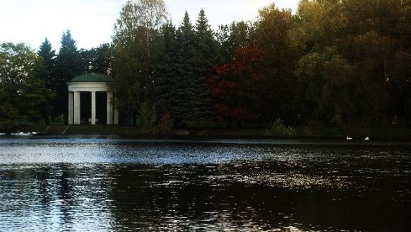
Заячий, Адмиралтейский И Крестовский тоже есть.

Slide 6
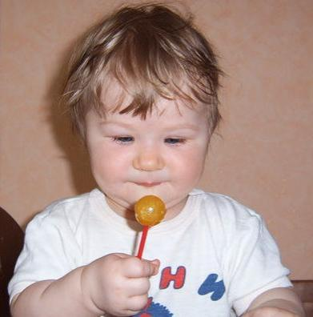
В городе Санкт-Петербурге Чудо - деточки живут, Нас, как оказалось, знают, Чупа - чупсы все жуют.

Slide 7
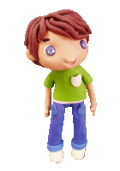
Свой красивый город любят, Много памятников тут. Всё про Питер рассказали, Город вам свой показали.

Slide 8
В самом центре – Эрмитаж, Что Растрелли создал, Там скульптура наверху, Он бело-зелёный.

Slide 9
На Дворцовую пошли. Посреди колонна. Думали - что упадёт, Но, стояла ровно.

Slide 10
Медный Всадник на коне, Его создал Фальконе. Царь сидит здесь гордо, И змея у ног его.

Slide 11
Есть там синяя река, И зовут её Нева. Вся в гранит одета, Поют о ней куплеты:

Slide 12
«Рвутся шпили в высоту, кони пляшут на мосту,

Slide 13
А у самой у Невы, заседают боги и пасутся львы …»

